Slide 1
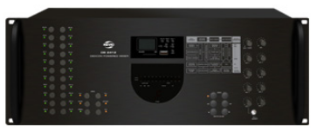
DB4424
DIGI Combo Amplifier
전용 소프트웨어로 PC방송 제어(일반/비상/예약)
소규모 비상방송설비로 화재 접점(P형) 수신 가능
PC 없이 수동 제어 가능
라인체커 적용시 호환모델 : LC4116, LC5126
입력 채널 : Mic 6CH / Line 3CH
출력 채널 : CH1~20 ALL
우선 순위 : EM > REM > MIC1, RINGER > PGM
정격 출력 : 240W
출력임피던스 : 42Ω (100V)
신호대잡음비 : Mic 70㏈ 이상 / Line 75㏈ 이상
전고조파의율 : 0.7% 이하
주파수 응답 : 70㎐ ~ 15㎑ (-3㏈)
입력 감도 : Mic -45㏈/600Ω (Balanced)
Aux -10㏈/10㏀ (Balanced)
소비 전력 : 720W
사용 전원 : AC220V / DC24V
외형 규격(W x H x D) : 482 x 177 x 350mm
무게 : 19㎏

